Slide 1
Discrete Mathematics and Its Application 7th edition, 2001
Kenneth H. Rosen

Slide 2
Welcome to Discrete Mathematics Spring 2018
Instructor: Niu Shao Zhang

Slide 3
§1.5 Nested quantifiers(嵌套量词)
In Section 1.4 we defined the existential and universal quantifiers and showed how they can be used to represent mathematical statements.
However, in Section 1.4 we avoided nested quantifiers。
Example 1 （ Nested quantifiers ）
∀x∀y ( x+y=y+x )
∀x∃y ( x+y=0 )
∀x∀y∀z ( x+ ( y+z ) = (x+y)+z)

Slide 4
谓词公式及解释
同命题逻辑一样，给出谓词演算的合式公式，即谓词公式。
为规范起见，给出使用的符号（字母表）。

Slide 5
谓词公式及解释
使用的符号（字母表）
(1) 个体常项：
(2) 个体变项：
(3) 函数符号：
(4) 谓词符号：
(5) 量词符号：
(6) 联结词符：
(7) 括号和逗号：

Slide 6
项的递归定义
定义：项的递归定义
(1) 个体常项和个体变项是项；
(2) 若 是任意 n 元函数，
是项，则 是项；
(3) 只有有限次的使用(1)，(2)生成的符号串才是项

Slide 7
项的递归定义
都是项。
项的概念是个体常项与变项的推广与扩充，有的书中只考虑个体常项与变项。

Slide 8
原子公式
定义：设 是任意的n元谓词，
是项，则称 为原子公式。
若项只考虑个体常项和变项，则
即原子公式。

Slide 9
谓词公式
定义：谓词演算的合式公式定义如下：
(1) 原子公式是合式公式；
(2) 若 A 是合式公式，则 也是合式公式；
(3) 若A, B是合式公式，则
也是合式公式。
(4) 若 A 是合式公式，则 也是合式公式。
(5) 只有有限次的应用(1)~(4)构成的符号串才是合式公式（谓词公式）
规定：最外层括号可省去。

Slide 10
谓词公式的解释
对谓词公式中的各种变项（个体变项，函数变项，谓词变项）指定特殊的常项去代替，就构成了一个公式的解释：
定义：一个解释 I 由下面四部分组成
(1) 非空个体域 D；
(2) D 中一部分特定元素；
(3) D 上一些特定的函数；
(4) D 上一些特定的谓词。

Slide 11
例子
例：给定解释如下：
1) 个体域为整数集合 D；
2) D 中特定元素 ；
3) D 上特定函数
4) D上特定谓词为F( x , y )为 x<y
判断下列公式的真假：
1)
2)
3)

Slide 12
例子
例：给定解释如下：
1) 个体域为整数集合 D；
2) D 中特定元素 ；
3) D 上特定函数
4) D上特定谓词为F( x , y )为 x<y
判断下列公式的真假：
1)
解；在解释 I 下，公式化为：
这是假命题

Slide 13
例子
例：给定解释如下：
1) 个体域为整数集合 D；
2) D 中特定元素 ；
3) D 上特定函数
4) D上特定谓词为F( x , y )为 x<y
判断下列公式的真假：
2)
解；在解释 I 下，公式分别化为：
这是真命题

Slide 14
例子
例：给定解释如下：
1) 个体域为整数集合 D；
2) D 中特定元素 ；
3) D 上特定函数
4) D上特定谓词为F( x , y )为 x<y
判断下列公式的真假：
3)
解；在解释 I 下，公式分别化为：
它的真值不确定，因而不是命题。

Slide 15
闭式
定义：设 A为任一谓词公式，若 A 中无自由出现的个体变项，则称 A 是封闭的合式公式，简称闭式。

Slide 16
闭式与解释
对于闭式来说，在具体的解释下一定为命题，由于每个个体变项都受量词的约束。对于非闭式则不具有该性质。

Slide 17
谓词公式的类型
定义：设 A 为谓词公式，若在任何解释下都是真的，则称 A 为逻辑有效式，或永真式；若 A 在任何解释下都是假的，则称A 为矛盾式或永假式；若至少有一个解释使 A 为真，则称 A 为可满足式。
A 为永真式：任何解释都为真。逻辑有效式
A 为永假式：任何解释都为假。矛盾式
A 为可满足式：存在一个解释使 A 为真。

Slide 18
谓词公式的类型判断
由于公式的复杂性和解释的多样性，无可行的算法判断谓词公式的类型，只能对一些特殊的进行判断。

Slide 19
代换实例
定义：设 是含命题变项 的命题公式， 是 n 个谓词公式，用 处处代换 ，所得公式 A 称为 的代换实例。
命题公式中的重言式的代换实例都是谓词公式的逻辑有效式。

Slide 20
例子
例：判断谓词公式的类型
(1)
(2)
(3)

Slide 21
例子
例：判断谓词公式的类型
(1)
解：(1) 是重言式，
(1) 为 的代换实例，
故为逻辑有效式。

Slide 22
例子
例：判断谓词公式的类型
(2)
解： (2) 易知为重言式，
为矛盾式，
其代换实例为矛盾式。

Slide 23
例子
例：判断谓词公式的类型
(3)
解：(3) 取解释 I 如下：
1) 个体域为自然数集合 D ;
2) F( x ) 为；x 是偶数， G( x )为： x 是奇数。
在这个解释 I 下，前件化为： ( x 为偶数或为奇数) 为真命题，后件化为： ( x 为偶数) 或 ( x 为奇数) 为假命题，故 (3) 不是逻辑有效式。

Slide 24
例子
例：判断谓词公式的类型
(3)
解：(3) 取解释 I ’ 如下：
1) 个体域为自然数集合 D ;
2) F( x ) 改为x有后继数,G( x )改为x有先驱数。
在这个解释 I ’ 下，前件化为： ( x有后继数或有先驱数) 为真命题，后件化为： ( x有后继数) 或 ( x 有先驱数) 为真命题，故 (3) 不是矛盾式。

Slide 25
例子
例：判断谓词公式的类型
(3)
解：(3) 在取解释 I 为假命题，在取解释 I ’ 为真命题，
故 (3) 为可满足式。

Slide 26
谓词演算的等价（等值）式
定义：设 A, B 为任两个谓词公式，若 A↔B 为逻辑有效式，则称 A 与 B 是等价（等值）的，记作A⇔B 。

Slide 27
谓词演算的等价（等值）式
命题逻辑中的等价（等值）式及其代换实例都是谓词演算中的等价（等值）式。
例如：
除此之外，还有其他一些重要等值式。

Slide 28
谓词演算的等价（等值）式
定理1 量词否定等值式
(1)
(2)

Slide 29
谓词演算中的等值式
定理2 量词辖域收缩与扩张等值式
(1) ①
②
(2) ①
②
B 中不含 x 的出现

Slide 30
定理2 量词辖域收缩与扩张等值式
(1) ①
②
(2) ①
②
B 中不含 x 的出现
当个体域 ，证明（1）

Slide 31
谓词演算中的等值式
由上面两个定理可得：

Slide 32
由上面两个定理可得：
证：
其余类似。

Slide 33
谓词演算中的等值式
定理3 量词分配等值式。
(1)
(2)
(1)式∀为对∧的分配，(2)式∃为对∨的分配，但∀对∨及∃对∧不存在分配等值式。
即：

Slide 34
定理3 量词分配等值式。
(1)
(2)
(1)式∀为对∧的分配，(2)式∃为对∨的分配，但∀对∨及∃对∧不存在分配等值式。
即：
解释 I 为：个体域为 N ， A(x) 为：x 是偶数，B(x) 为：x 是奇数，即可验证。

Slide 35
谓词演算中的等值式
定理4
(1)
(2)
一般情况下，不能颠倒量词顺序。

Slide 36
谓词的约束
是 n 元谓词，它有 n 个个体变项，若对其中 k 个进行约束，则成为 n-k 元谓词，例如
为二元谓词
为一元谓词

Slide 37
换名规则
为了避免由于变项的约束和自由同时出现，引起概念上的混乱，采用下面2条规则：
1. 换名规则：将量词辖域中出现的某个约束出现的个体变项及对应的指导变项，改换成新的变项，且不能是已出现在量词的辖域中的变项，其余部分不变。

Slide 38
例子
例：
x 为约束出现同时又是自由出现。
解：可换名为：
则无既是约束出现又同时是自由出现。
错误的换名
错误的换名

Slide 39
代替规则
2. 代替规则：对某自由出现的个体变项用与原公式中所有个体变项符号不同的变项符号去代替，且处处代替。

Slide 40
例子
例：
解：可代替为：

Slide 41
例子
例：
解：将自由出现的 x 用 z 代替，得

Slide 42
前束范式
定义 设 A 为一谓词公式，如果 A 具有如下形式：
其中 为 ∀ 或 ∃ ( i=1,2,…,k )，B 为不含量词的谓词公式，则称 A 为前束范式。

Slide 43
前束范式
定理5 任一谓词公式 A 的前束范式一定存在。
利用量词否定等值式，量词辖域收缩与扩张等值式，换名规则，代替规则求前束范式 。
前束范式不是唯一的。

Slide 44
例子
例：求下列各式的前束范式
(1)
(2)
(3)

Slide 45
例子
例：求下列各式的前束范式
(1)
解 (1)
等值置换
量词否定等值式
量词分配等值式

Slide 46
例子
例：求下列各式的前束范式
(2)
解： 原式

Slide 47
例：求下列各式的前束范式
(3)
解：

Slide 48
例：求下列各式的前束范式
(3)
解：原式

Slide 49
例：求下列各式的前束范式
(3)
解：原式
前束范式不唯一。

Slide 50
§1.5 Nested quantifiers(嵌套量词)
Assume that the universe of discourse for the variables x and y consists of all real numbers.
Example 1
∀x∀y ( x+y=y+x ) （实数中的交换律）
∀x∃y ( x+y=0 ) （实数中的加法逆元）
∀x∀y∀z ( x+ ( y+z ) = (x+y)+z) （实数中的结合律）

Slide 51
§1.5 Nested quantifiers(嵌套量词)
Example 2
Translate into English the statement
∀x∀y((x>0)∧(y<0)→(xy<0))
Solution: This statement says that for every real number x and for every real number y, if x >0 and v < 0, then x y < 0.
The product of a positive real number and a negative real number is always a negative real number.

Slide 52
The Order of Quantifiers
Example 3
Let P(x, y) be the statement "x+y = y+x” What are the truth values of the quantifications ∀x∀y P(x, y) and ∀y ∀xP(x, y) , where the domain for all variables consists of all real numbers?
Solution: The quantification
∀x∀y P(x, y) ⇔ ∀y ∀xP(x, y)
and Both are true.

Slide 53
The Order of Quantifiers
Example 4
Let Q(x,y) denote “x+y=0”. what are the truth values of the quantifications ∃y∀x Q(x,y) and ∀x∃y Q(x,y) ? where the domain for all variables consists of all real numbers?
Solution:
∃y∀x Q(x,y)
∀x∃y Q(x,y)

Slide 54
The Order of Quantifiers
Example 5
Let Q(x, y, z) be the statement x+y =z , What are the truth values of the statements ∀x∀y∃z Q(x, y, z) and ∃z∀x∀y Q(x, y, z), where the domain of all variables consists of all real numbers?
Solution:
∀x∀y∃z Q(x, y, z)
∃z∀x∀y Q(x, y, z)

Slide 55
Translating Mathematical Statements into Statements Involving Nested Quantifiers
EXAMPLE 6
Translate the statement “The sum of two positive integers is always positive” into a logical expression.
Solution: The domain for both variables consists of all integers, then
∀x∀y ((x > 0)∧(y > 0)→(x+y > 0))
If the domain for both variables consists of all positive integers, then
∀x∀y (x+y > 0)

Slide 56
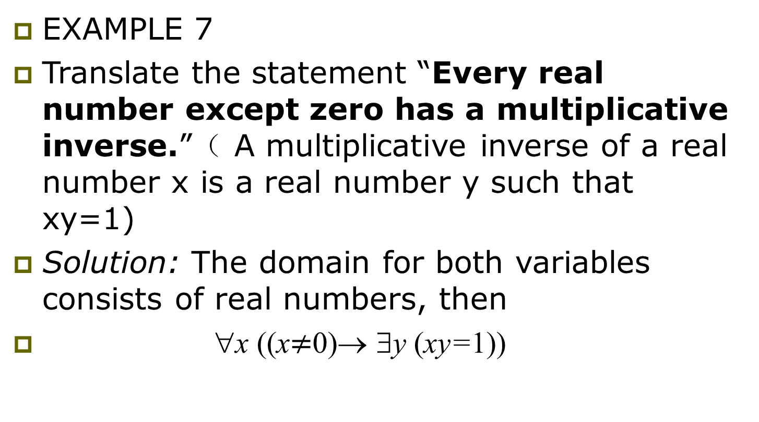
Translating Mathematical Statements into Statements Involving Nested Quantifiers
EXAMPLE 7
Translate the statement “Every real number except zero has a multiplicative inverse.”（ A multiplicative inverse of a real number x is a real number y such that xy=1)
Solution: The domain for both variables consists of real numbers, then
∀x ((x$≠$0)→ ∃y (xy=1))

Slide 57
Translating from Nested Quantifiers into English
Assume the universe of discourse for x, y and z consists of all students in your school.
C(x) is “x has a computer”
F(x,y) is “x and y are friends”
Example 9
∀x ( C(x) ∨ ∃y (C(y)∧F(x,y)))
Example 10
∃x ∀y ∀z (( F(x,y) ∧ F(x,z) ∧ (y≠z) → ∼F(y,z))

Slide 58
Prenex Normal Form (PNF) 前束范式
DEFINITION
A statement is in prenex normal form (PNF) if and only if it is of the form
where each , i = 1, 2, …, k, is either the existential quantifier ∃ or the universal quantifier ∀, and B a predicate involving no quantifiers.

Slide 59
Prenex Normal Form (PNF) 前束范式
EXAMPLE 11
Put the following statements in Prenex Normal Form with a domain consisting of all people.
If a person is female and is a parent, then this person is someone’s mother.
Solution: Let
F(x): x is female
P(x): x is a parent
M(x,y): x is the mother of y
Then ∀x ( (F(x) ∧ P(x)) → ∃ y F(x,y))

Slide 60
Prenex Normal Form (PNF) 前束范式
EXAMPLE 11
Put the following statements in Prenex Normal Form.
∀x ( (F(x) ∧ P(x)) → ∃ y F(x,y))
Solution:
∀x ( (F(x) ∧ P(x)) → ∃ y F(x,y))
⇔∀x (¬(F(x) ∧ P(x) ) ∨ ∃ y F(x,y))
⇔∀x ( (¬ F(x) ∨ ¬ P(x) ) ∨ ∃ y F(x,y))
⇔∀x (∃ y (¬ F(x) ∨ ¬ P(x) ) ∨ F(x,y))
⇔∀x ∃ y ((F(x) ∧ P(x) )→ F(x,y)) (PNF)

Slide 61
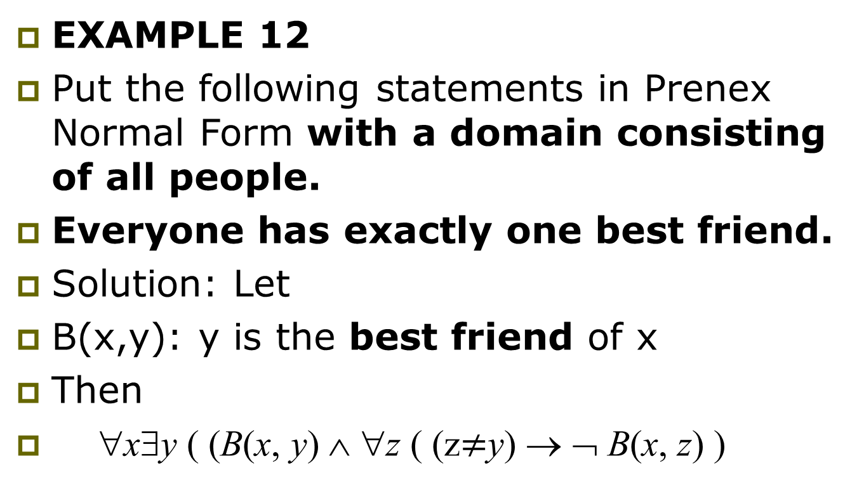
Prenex Normal Form (PNF) 前束范式
EXAMPLE 12
Put the following statements in Prenex Normal Form with a domain consisting of all people.
Everyone has exactly one best friend.
Solution: Let
B(x,y): y is the best friend of x
Then
∀x∃y ( (B(x, y) ∧ ∀z ( (z$≠$y) → ¬ B(x, z) )

Slide 62
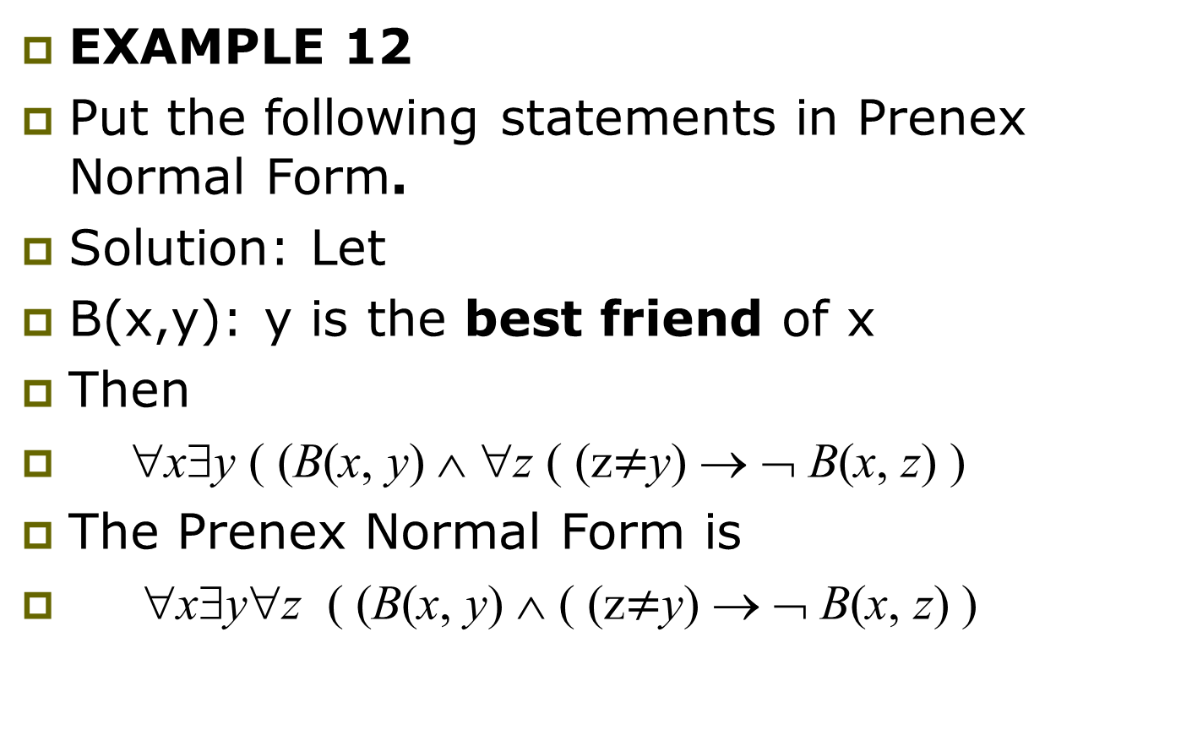
Prenex Normal Form (PNF) 前束范式
EXAMPLE 12
Put the following statements in Prenex Normal Form.
Solution: Let
B(x,y): y is the best friend of x
Then
∀x∃y ( (B(x, y) ∧ ∀z ( (z$≠$y) → ¬ B(x, z) )
The Prenex Normal Form is
∀x∃y∀z ( (B(x, y) ∧ ( (z$≠$y) → ¬ B(x, z) )

Slide 63
Prenex Normal Form (PNF) 前束范式
EXAMPLE 12
Put the following statements in Prenex Normal Form with a domain consisting of all people.
Everyone has exactly one best friend
Solution: Let
B(x,y): y is the best friend of x
By Unique Existential ∃!, Then
∀x∃!y B(x, y)

Slide 64
Negating nested quantifiers
Example 13
There is a woman who has taken a flight on every airline in the world.
Solution: Let the domains of discourse for w, f, and a consist of all the women in the world, all airplane flights, and all airlines, respectively.
P(w, f): w has taken f,
Q(f, a): f is a flight on a.
Then
∃w∀a∃f (P(w, f) ∧ Q(f, a) )

Slide 65
Negating nested quantifiers
If we have expressed “There is a woman who has taken a flight on every airline in the world. ” as
∃w∀a∃f (P(w, f) ∧ Q(f, a) )
How to express the statement that “There does not exist a woman who has taken a flight on every airline in the world.”
Solution: ¬∃w∀a∃f (P(w, f) ∧ Q(f, a) )
⇔∀w ¬( ∀a∃f (P(w, f) ∧ Q(f, a) ) )
⇔∀w ∃a ¬ ( ∃f (P(w, f) ∧ Q(f, a) ) )
⇔∀w ∃a ∀ f ¬ ( (P(w, f) ∧ Q(f, a) ) )
⇔∀w ∃a ∀ f (¬ P(w, f) ∨ ¬ Q(f, a) )
⇔∀x (∃ y (¬ F(x) ∨ ¬ P(x) ) ∨ F(x,y))
⇔∀x ∃ y ((F(x) ∧ P(x) )→ ∃ y F(x,y)) (PNF)

Slide 66
Negating nested quantifiers
Example 14
Express the negation of the statement
∀x∃y (xy=1) .
Solution:
¬ ∀x∃y (xy=1)
⇔ ∃ x ¬( ∃y (xy=1))
⇔ ∃ x ∀ y ¬( xy=1)
⇔ ∃ x ∀ y ( xy≠1)

Slide 67
Some common shorthands (一些常见的速记)
Topic #3 – Predicate Logic
Sometimes the universe of discourse is restricted within the quantification, e.g.,
∀x>0 P(x) is shorthand for “For all x that are greater than zero, P(x).” =∀x (x>0 → P(x))
∃x>0 P(x) is shorthand for “There is an x greater than zero such that P(x).” =∃x (x>0 ∧ P(x))

Slide 68
Some common shorthands
Topic #3 – Predicate Logic
Consecutive quantifiers of the same type can be combined: ∀xyz P(x,y,z) ⇔_{def} ∀x ∀y ∀z P(x,y,z) ∃xyz P(x,y,z) ⇔_{def} ∃ x ∃ y ∃ z P(x,y,z)

Slide 69
Calculus Example
Topic #3 – Predicate Logic
One way of precisely defining the calculus concept of a limit , using quantifiers:
Notes:
No matter how small you choose epsilon, you can always find a region close to a such that,
for all x in this region, f(x) is removed from epsilon by at most epsilon.

Slide 70
Negating nested quantifiers
Example 16
Express the fact that does not exist.
Solution:
It is the Negation of the following expression

Slide 71
Remember
In propositional logic, we can strictly speaking only build formulas of finite size.
E.g., we can write P(a) ∧ P(b) P(a) ∧ P(b) ∧ P(c) P(a) ∧ P(b) ∧ P(c) ∧ P(d) , etc.
But this way, we could never say that all natural numbers have P

Slide 72
Example
U = {1,2,3}. Find an expression equivalent to
∀x∃yP(x, y)
where the variables are bound by substitution instead:
Expand from inside out or outside in.
Outside in:
∃yP(1, y) ∧ ∃yP(2, y)∧ ∃yP(3, y)
⇔[P(1,1)∨ P(1,2)∨ P(1,3)]∧
[P(2,1)∨ P(2,2)∨ P(2,3)]∧
[P(3,1) ∨ P(3,2) ∨ P(3,3)]

Slide 73
Homework
§1.5
10, 28, 34, 46, 50

Slide 74
习题
1. 设个体域D={a,b,c}, 消去下列各式的量词：
(1) ∀x (F(x)∧G(x))
(2) ∀x(F(x,y)→∃yG(y))
2. 证明等值式:
∀xF(x)∨~∃xG(x)⇔∀x∀y(F(x)∨~G(y))
3. 求前束范式:
(1) ∀ xF(x) ∨ ∃ xG(x)
(2) (∀x) (∀y)((∃z)(P(x,z)∧P(y,z))→(∃u)Q(x,y,u))

